Slide 1
Le SOI TC
Un questionnaire de personnalité
un outil d’aide à l’orientation scolaire et professionnelle
et une plateforme d’aide au recrutement

Slide 2
Le concepteur

Slide 3
Les avantages de notre solution
Un outil intégré
Questionnaire Orientation Recrutement
Fiable
Souple
(système de « briques »)
Répertoire
des métiers territoriaux
ROME du Pôle Emploi
Publication d’annonces
Gestion des candidatures
Ressources Documentaires
Aides à la décision
Informatisé
Passation facilitée Exploitation rapide Mode SAAS*
* SAAS : Service As A Software : plateforme adaptée, en fullweb

Slide 4
Croisée
par la Typologie
Et d’Identification
d’Orientation
Système

Slide 5
Pourquoi un « nouveau » questionnaire ?
Pour lutter contre la conformité sociale et autre biais en croisant différents questionnaires
Pour proposer un outil informatisé à la fois souple et fiable, et en même temps rapide à utiliser
Pour coupler de façon interactive des questionnaires et des aides dynamiques à l’orientation scolaire et professionnelle et au recrutement
Pour offrir un véritable système particulièrement adapté à la fonction publique territoriale
Il ne s’agit pas, à proprement parlé, d’un nouveau questionnaire

Slide 6
L’origine du projet
Etudes
En 2001, Vincent Bogaers a été formé au concept des préférences cérébrales lors de ses études en Master Ressources Humaines, au sein de l’Institut de Gestion Sociale – IGS Paris, par Stéphane DEMILLY (auteur de « Manager avec l’approche Herrmann) ».
➔ Elaboration d’un questionnaire qui deviendra le questionnaire n°1 du SOI TC
Expérience professionnelle
Lorsqu’il était formateur dans une association puis responsable formation et recrutement en collectivité, il s’est beaucoup documenté sur l’Analyse Transactionnelle, qu’il utilise depuis plus de 12 ans maintenant, dans ses entretiens de bilan professionnel avec les agents.
➔ Utilisation de plusieurs questionnaires qui fondent le questionnaire n°2 du SOI TC
Création d’entreprise
Lors de la création de Fons Valor Job, pour l’orientation des lycéens et étudiants, M. Bogaers cherchait un outil complémentaire, il s’informe sur l’utilisation de la caractérologie grâce aux publications de l'Association pour l'Etude et le Développement de la Caractérologie (ADEC)
Utilisation du Questionnaire de Gaston Berger, adapté pour devenir le questionnaire n°3
Synchronicité
De façon complétement fortuite, il tombe littéralement sur le livre de Patrick de Sainte Lorette et Corinne Goetz « Dans quels métiers pouvez vous réussir ? »
➔ Reprise de l’idée des métiers types
Formateur-consultant
En complément des préférences cérébrales, M. Bogaers a travaillé sur les modalité de l’acquisition de compétences et donc sur les différents styles d’apprentissage. Il s’appuit sur la typologie de Jung et "Experiential Learning« de David A. Kolb.
➔ Intégration des styles d'apprentissage de Kolb.

Slide 7
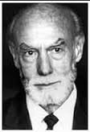
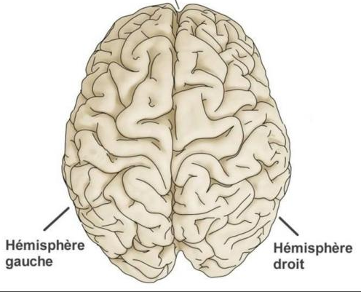
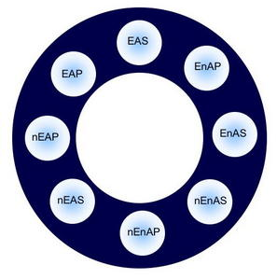
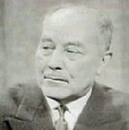
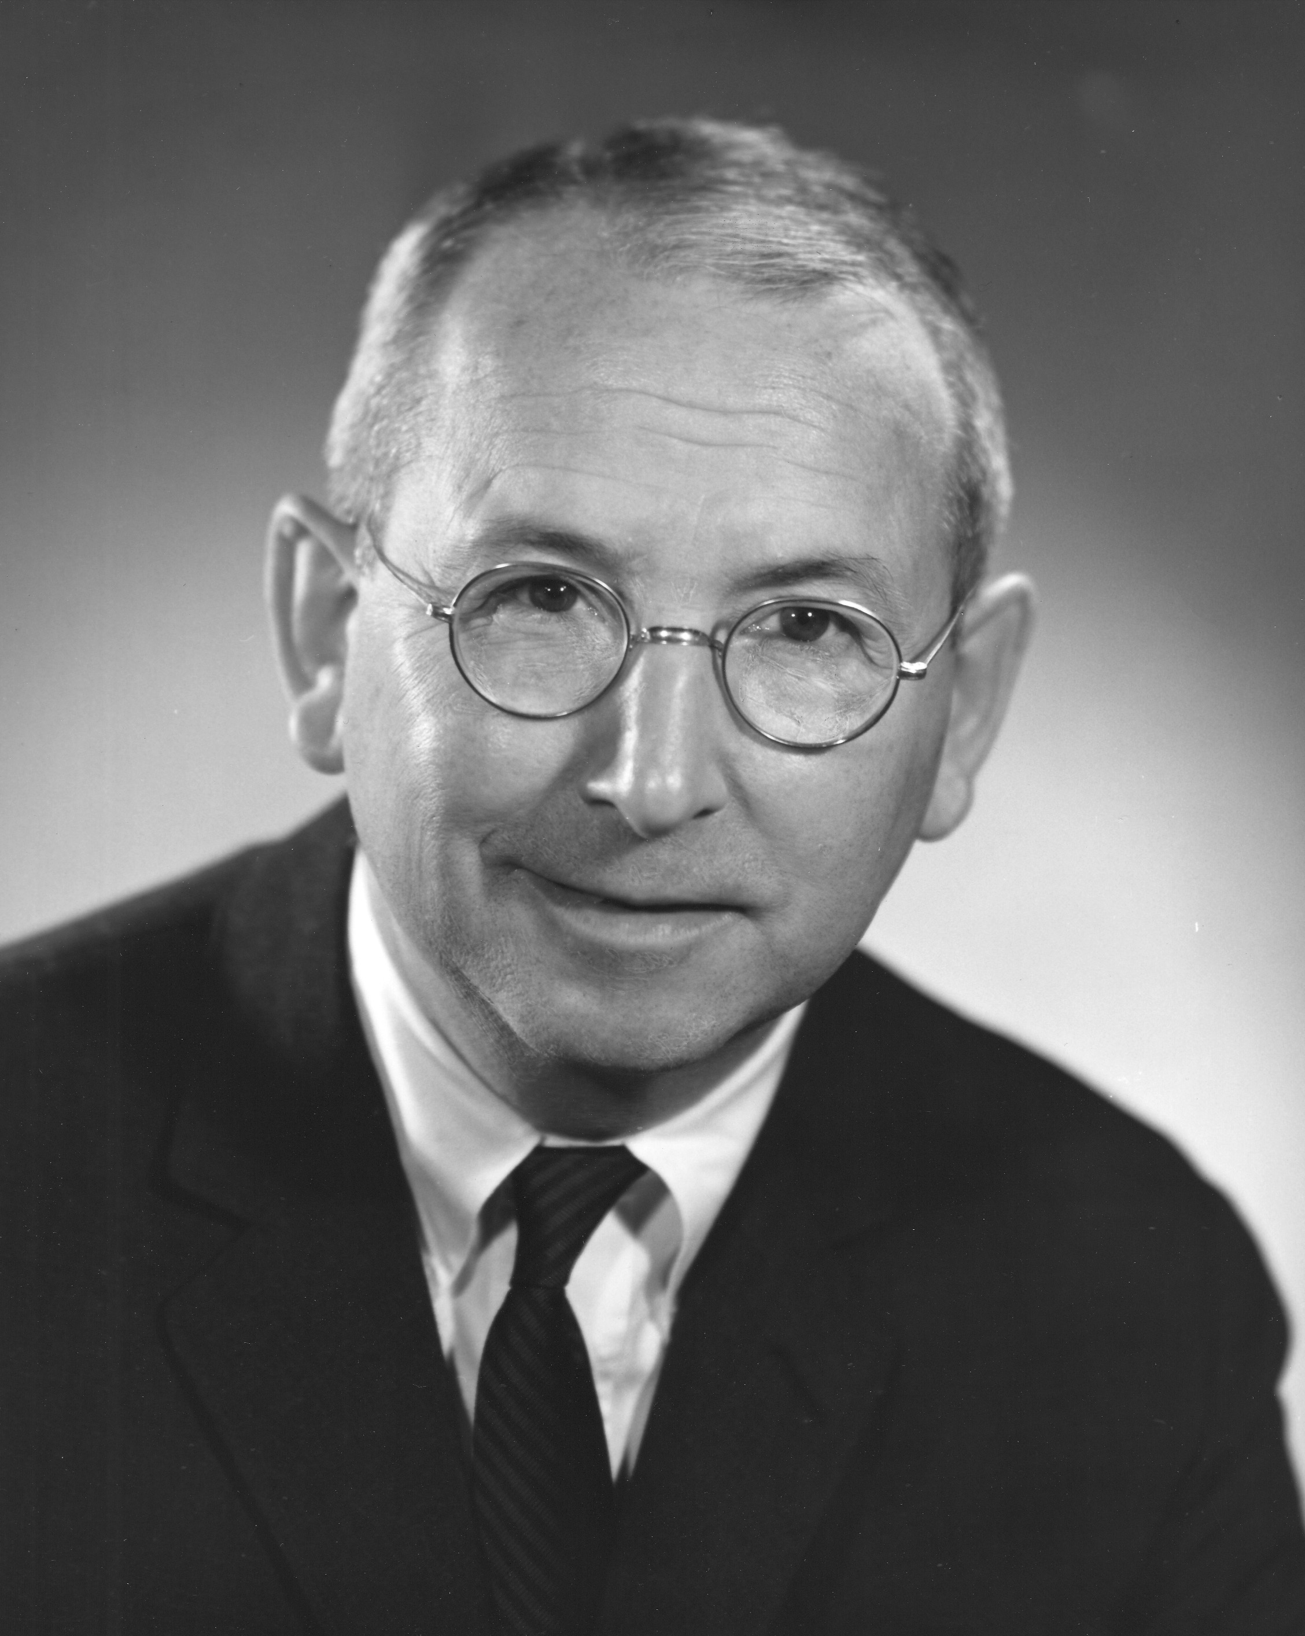
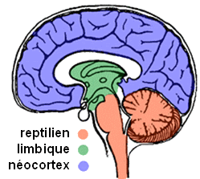
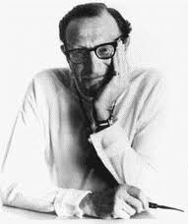
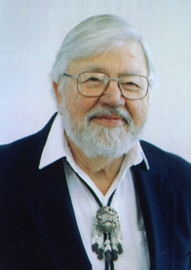
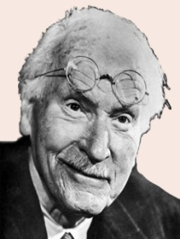
L’origine du questionnaire en images
Questionnaire 2 : Caractérologie => Vos trois 1ers résultats
Gaston Berger
Roger Sperry
Questionnaire 3 : AT => Vos trois 1ers résultats
Questionnaire 1 Intelligences multiples : Vos deux préférences
Paul D. MacLean
Éric
Berne
L'assimilateur
Energie
I/E
Information
S/N
Décision
T/F
Organisation
j/p
Le convergent
4 Préférences
Questionnaire 4 : Style de Management
L'accommodateur
Ned Herrmann
David KOLB
Carl Gustav JUNG
Le divergent.

Slide 8
Développement
2009 : 2 ans de travail préalable :
Détermination des 4 questionnaires constitutifs du SOI TC
Conception des passerelles entre les questionnaires
Informatisation
- 2013 : 3 ans de test
Passations du questionnaires et entretiens de restitution, formalisés
Deux mairies + un Point Information Jeunesse (PIJ) + SOI Conseil et Formation + Fons Valor Job
Près de 430 questionnaires passés en 3 ans
Taux de conformité : 79% (2012)
Fin 2013 : des améliorations majeures
Refonte des 4 questionnaires constitutifs du SOI TC
Création de la plateforme de recrutement (candidats / recruteurs)
Amélioration du taux de conformité : 83% (Décembre 2013 sur un échantillon représentatif de 19 personnes)

Slide 9
Sources – Concepts exploités
La typologie de Carl Gustav JUNG :
celle qui est à l’origine de la plupart des questionnaires de personnalité et de nombreuses conceptualisations en management.
Les cerveaux gauches et droit selon Roger W. Sperry
Prix Nobel de médecine en 1981. Cerveau gauche analytique et logique et un cerveau droit global et intuitif.
La théorie du cerveau triunique de Paul D. MacLean.
Mac Lean, médecin et neurobiologiste américain, présente l'évolution du cerveau avec un cerveau reptilien, un cerveau limbique et enfin le néocortex.
La notion d'Intelligences Multiples
profite des idées de Ned Herrmann, basées sur les travaux de Sperry et de MacLean. Herrmann propose un modèle avec quatre formes d'intelligence.
Howard Gardner et sa notion de « talent ».
La caractérologie
Etablie par le philosophe René Le Senne et développée par Gaston Berger.
L'analyse transactionnelle (ou AT)
Théorie de la personnalité et de la communication. Elle postule des « états du Moi » (Parent, Adulte, Enfant).
Fondée par Éric Berne, médecin psychiatre américain, dans les années 1950 à 1970.
Les Styles d’apprentissages
Selon David KOLB

Slide 10
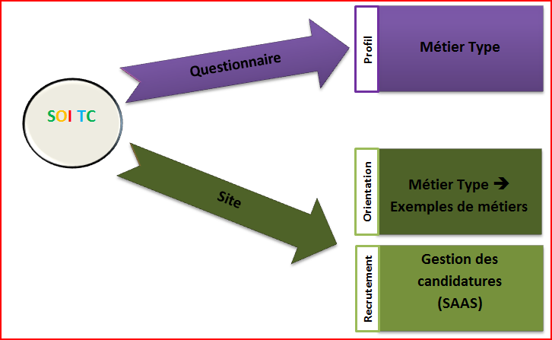
Résultat de l’optimisation du SOI TC
I
O
T
S
C

Slide 11
Le SOI TC
Un questionnaire de personnalité
un outil d’aide à l’orientation scolaire et professionnelle
et une plateforme d’aide au recrutement

Slide 12
Un questionnaire de personnalité plus fiable et plus adaptable
Résultat de l’optimisation du SOI TC
Composé de 4 questionnaires
Afin de déterminer la personnalité et les aptitudes managériales
Possibilité de ne faire passer qu’un seul des questionnaires, ou tous afin de déterminer le métier type

Slide 13
Exemples / Témoignages
Le questionnaire de personnalité
« Lorsque je recrute en interne un agent, sur un poste d’encadrement, par exemple suite à promotion interne, j’utilise le dernier questionnaire uniquement. Cela me suffit amplement ».
« Je reçois des jeunes, et des moins jeunes d’ailleurs, afin de les aider à trouver une voie professionnelle qui convienne. Si je trouve que ce questionnaire n’est pas adapté pour des personnes en grandes difficultés (les questionnaires imposent une maitrise suffisante du français) je le trouve en revanche très efficace et véritablement fiable dans la détermination du métier type ».
« Je suis responsable emploi – compétences. Dans ma commune certains agents me sont envoyés par la médecine professionnelle afin que je trouve une solution pérenne de reclassement ou d’adaptation du poste. J’utilise alors tout le SOI TC et je m’en sers comme support pour mes échanges lors des entretiens que je réalise »
« Nous utilisons depuis un peu plus d’un an maintenant le SOI TC. En ce qui me concerne je me trouve plus en affinité avec le questionnaire sur les intelligences multiples. Sa représentation en 4 types d’intelligence et la notion de dominances cérébrales me sont très utiles, puisque j’ai la même grille en tête quand je suis en entretien. Du coup il y a une vraie complémentarité entre le questionnaire et mes entretiens ».

Slide 14
Le SOI TC
Un questionnaire de personnalité
un outil d’aide à l’orientation scolaire et professionnelle
et une plateforme d’aide au recrutement

Slide 15
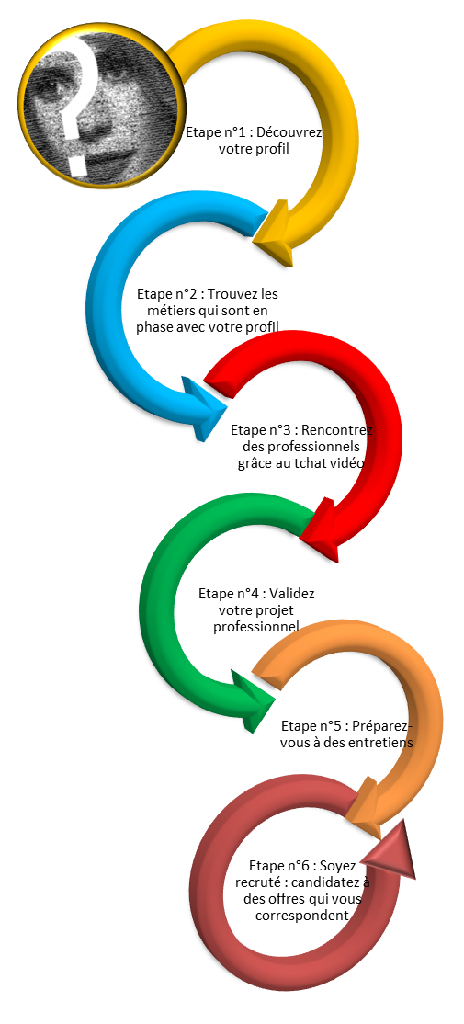
Orientation
1. Passation du Questionnaire
2. Plateforme : page orientation
3. Développement prévu en 2015
4. Entretien avec un consultant formé
5. Blog spécifique, chaine Youtube et entretiens de simulation avec un consultant formé
6. Plateforme : page recrutement

Slide 16
Le SOI TC
Un questionnaire de personnalité
un outil d’aide à l’orientation scolaire et professionnelle
et une plateforme d’aide au recrutement

Slide 17
Recrutement

Slide 18
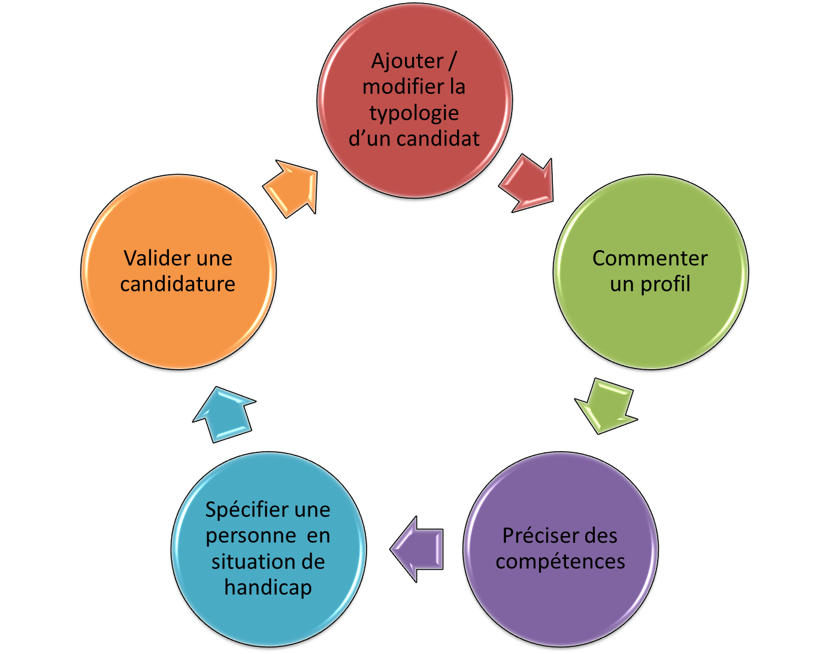
Recrutement

Slide 19
Le SOI TC
Un questionnaire de personnalité
un outil d’aide à l’orientation scolaire et professionnelle
et une plateforme d’aide au recrutement

Slide 20
La formation de certification
Collectivités Territoriales
7 à 8 jours de formation selon le profil
Examen de certification (cas commenté)
Conditions et tarifs sur le site Internet
Cabinets
8 jours de formation
Examen de certification (cas commenté)
Conditions et tarifs sur le site Internet

Slide 21
Nous contacter :
Inscription / formation / Certification
SOI TC – SOI Conseil et Formation
42, rue du champ de l’eau
77580 Crécy-la-Chapelle
Tel : 09 77 19 65 75
Port : 06 60 85 75 67
Fax : 09 72 31 23 79
territoriale@soi-conseil.com
Demande d’informations :
www.soi-tc.fr
contact@soi-tc.fr

Slide 22
Croisée
par la Typologie
Et d’Identification
d’Orientation
Système

